Slide 1


BreadTrack
SGBD para uma Padaria
Arthur Kochem, Arthur Gruber, Bruno Konzen e Leonardo Costa
4ª Fase – Ciência da Computação
São Miguel do Oeste, novembro de 2023

Slide 2
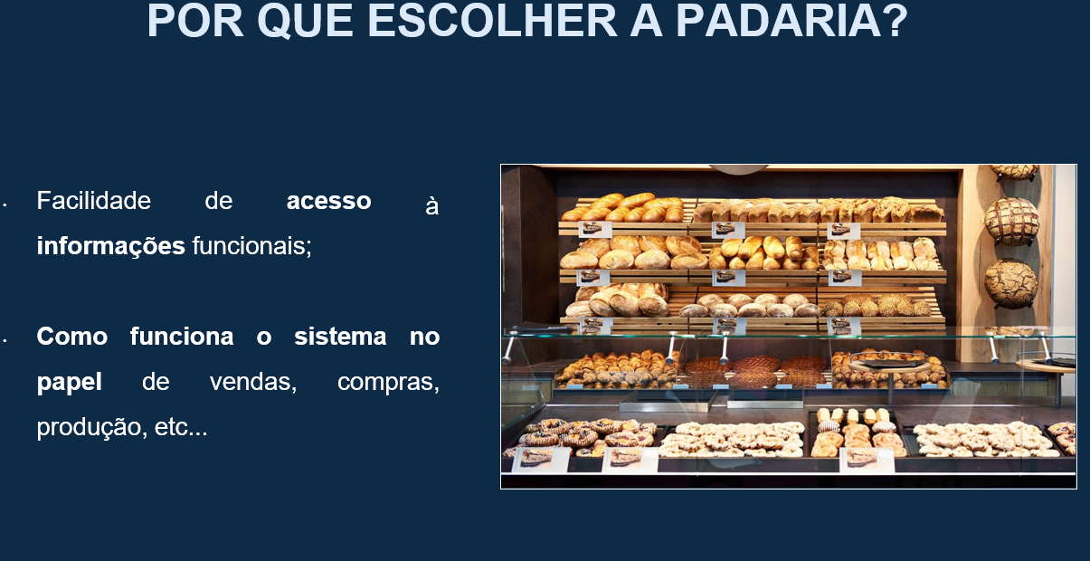
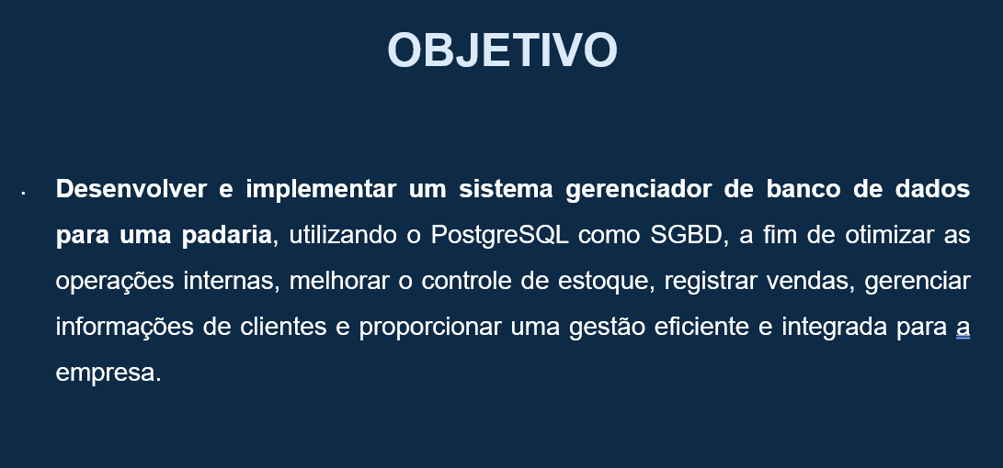
RECAPTULAÇÃO (BD1)

Slide 3
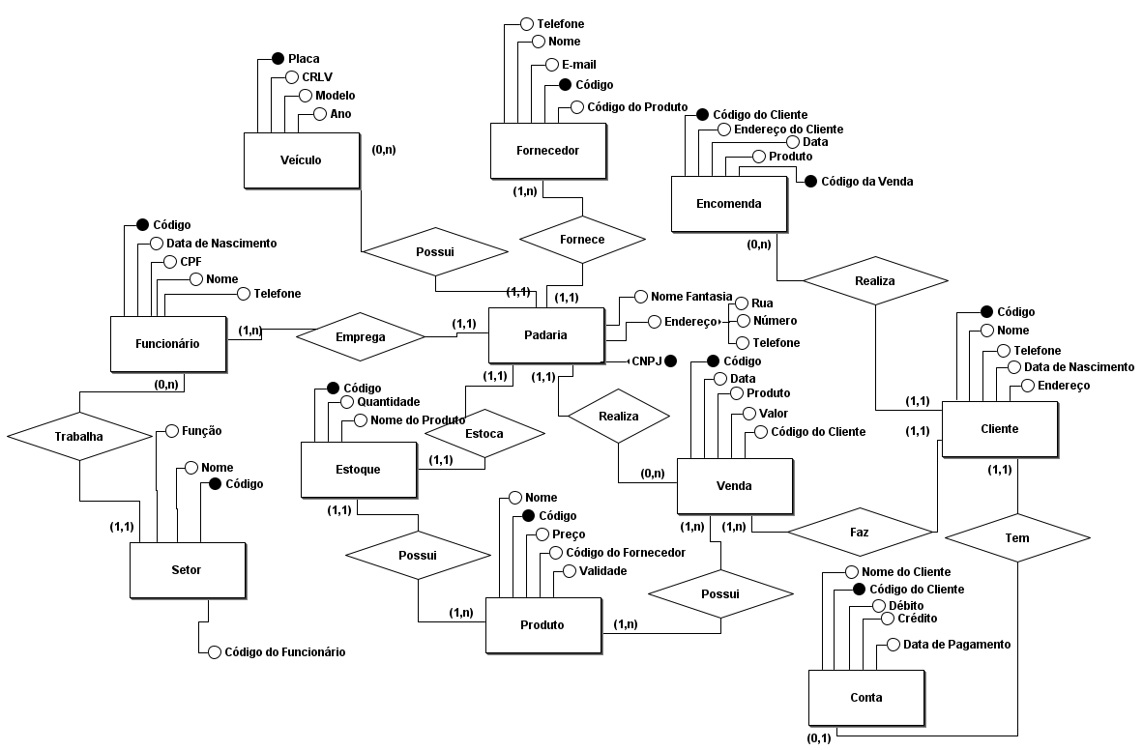
INICIO DO PROJETO (BD1)

Slide 4
INTRODUÇÃO
BreadTrack > Gestão de entregas, pedidos, vendas e compras de uma padaria
Essa etapa foi a mais trabalhosa pois vários desafios foram surgindo com o tempo.

Slide 5
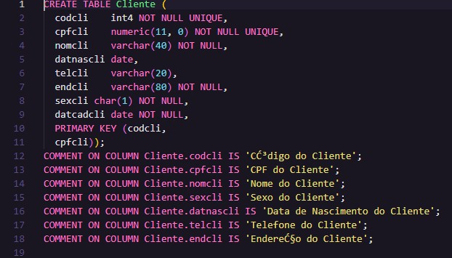
MODELAGEM
Depois de deixar o diagrama completo, partimos então para o dBeaver, para realizar os inserts para popular o banco e selects para resolver os relatórios (criação do banco em si).
Essa etapa foi a mais trabalhosa pois vários desafios foram surgindo com o tempo.

Slide 6
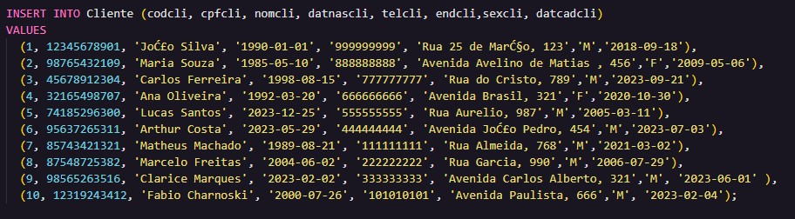
INSERTS
Como dito anteriormente, essa etapa foi muito trabalhosa. Lembrando que todos esses scripts + arquivos utilizados no trabalho estarão disponíveis ao final da apresentação.
E após popular o banco, iniciamos as pesquisas dos relatórios para encaminhar
nosso projeto para o final.

Slide 7
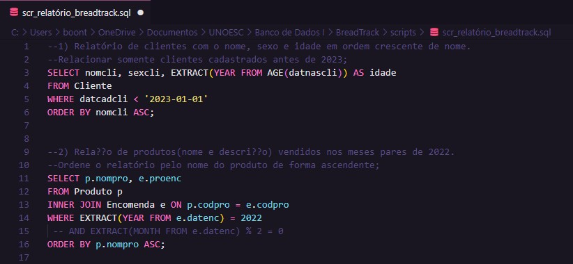
SELECTS
Por fim, chegamos aos relatórios pedidos pelo professor.
Dificuldades foram encontradas, mas novamente não desistimos e realizamos as
pesquisas em nosso banco.

Slide 8
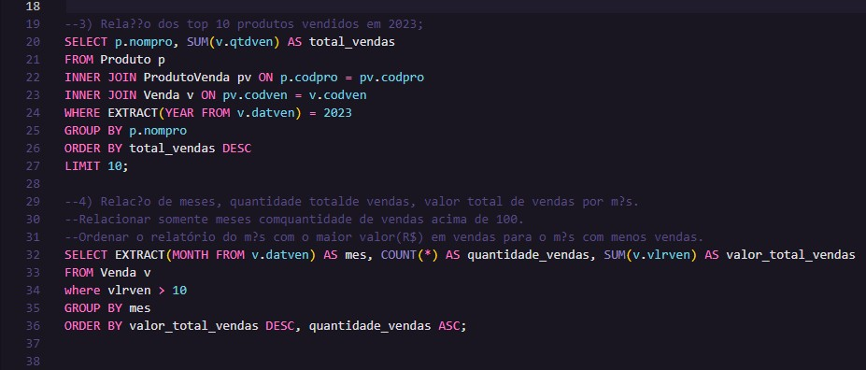
SELECTS

Slide 9
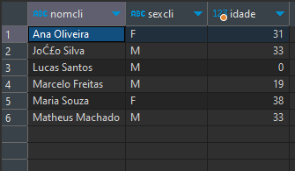
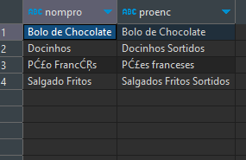
RELATÓRIOS
--1) Relatório de clientes com o nome, sexo e idade em ordem crescente de nome. Relacionar somente clientes cadastrados antes de 2023;
--2) Relação de produtos(nome e descrição) vendidos nos meses pares de 2022. Ordene o relatório pelo nome do produto de forma ascendente;

Slide 10
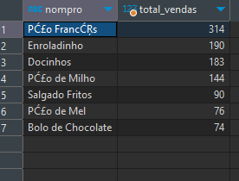
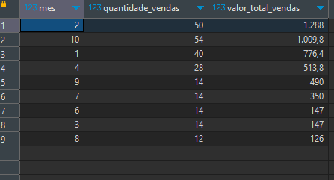
RELATÓRIOS
--3) Relação dos top 10 produtos
vendidos em 2023;
--4) Relação de meses, quantidade total de vendas, valor total de vendas por mês. Relacionar somente meses com quantidade de vendas acima de 100. Ordenar o relatório do mês com o maior valor(R$) em vendas para o mês com menos vendas.

Slide 11

PONTOS POSITIVOS E NEGATIVOS
Autonomia pra fazer o trabalho, escolha de tema livre, inserção de temas pertinentes sobre a área de gerenciamento de dados;
Utilização prática dos conteúdos abordados
na matéria;
Agradecemos a oportunidade de trabalhar com o banco de dados e com toda experiencia ganha. E mais uma vez destacamos nossos erros e
deixamos preparados
claro que estamos para seguir em frente
com o projeto e cada vez mais
buscando sua perfeição.
O projeto pode apresentar falhas e/ou erros, por mais que o tempo foi suficiente, não conseguimos deixar 100% funcional.

Slide 12

ANEXOS (LINK GITHUB)
https://github.com/brunogkonzen/BreadTrack/

Slide 13
REFERÊNCIAS
ALVES, Roberson J. F. Apostila de Banco de Dados. São Miguel do Oeste: Unoesc, 2023. Material didático. Acesso em: 28, jun 2023.
AUTOR DESCONHECIDO. Usando scripts de exemplo para criar bancos de dados DB2. Disponível em: https://www.ibm.com/docs/pt-br/control-center/6.1.1?topic=users-using-example- scripts-create-db2-databases. Acesso em: 22, jun 2023.
ORACLE. O que é um Banco de Dados?. Disponível em:
https://www.oracle.com/br/database/what-is-database/. Acesso em: 15, jun 2023.
REZENDE, Ricardo. Conceitos Fundamentais de Banco de Dados. Disponível em: https://www.devmedia.com.br/conceitos-fundamentais-de-banco-de-dados/1649. Acesso em: 01, jul 2023.

Slide 14
REFERÊNCIAS
ALVES, Roberson J. F. Apostila de Banco de Dados. São Miguel do Oeste: Unoesc, 2023. Material didático. Acesso em: 28, jun 2023.
AUTOR DESCONHECIDO. Usando scripts de exemplo para criar bancos de dados DB2. Disponível em: https://www.ibm.com/docs/pt-br/control-center/6.1.1?topic=users-using-example- scripts-create-db2-databases. Acesso em: 22, jun 2023.
ORACLE. O que é um Banco de Dados?. Disponível em:
https://www.oracle.com/br/database/what-is-database/. Acesso em: 15, jun 2023.
REZENDE, Ricardo. Conceitos Fundamentais de Banco de Dados. Disponível em: https://www.devmedia.com.br/conceitos-fundamentais-de-banco-de-dados/1649. Acesso em: 01, jul 2023.

Slide 15

ALGUMA DÚVIDA?
E-mail: arthurcg21@gmail.com Telefone: (49) 9 9157-1654
E-mail: arthurkochem12@gmail.com Telefone: (49) 9 8501-7031
E-mail: brunogkonzen@hotmail.com Telefone: (49) 9 8400-4883
E-mail: laccosta1242@gmail.com Telefone: (49) 9 9172-0437

